Slide 1
Webinar – naturgeografi, geografi og geovidenskab
Eksamen - sommer 2026

Slide 2
Program
Sidste nyt fra Ministeriet
Data over antal studenter med ng eller gv på eksamensbeviset
Rammer for de mundtlige prøver
Indkomne henvendelser omkring de mundtlige prøver
Tid til spørgsmål og fælles sparring

Slide 3

Googledocs til spørgsmål
https://docs.google.com/document/d/163LPnAjup5zNBUem8tnA8cCZnv-q6-rlph6Af0U3wj4/edit?usp=sharing
Shortlink:
https://shorturl.at/L37Q8
QR-kode:

Slide 4
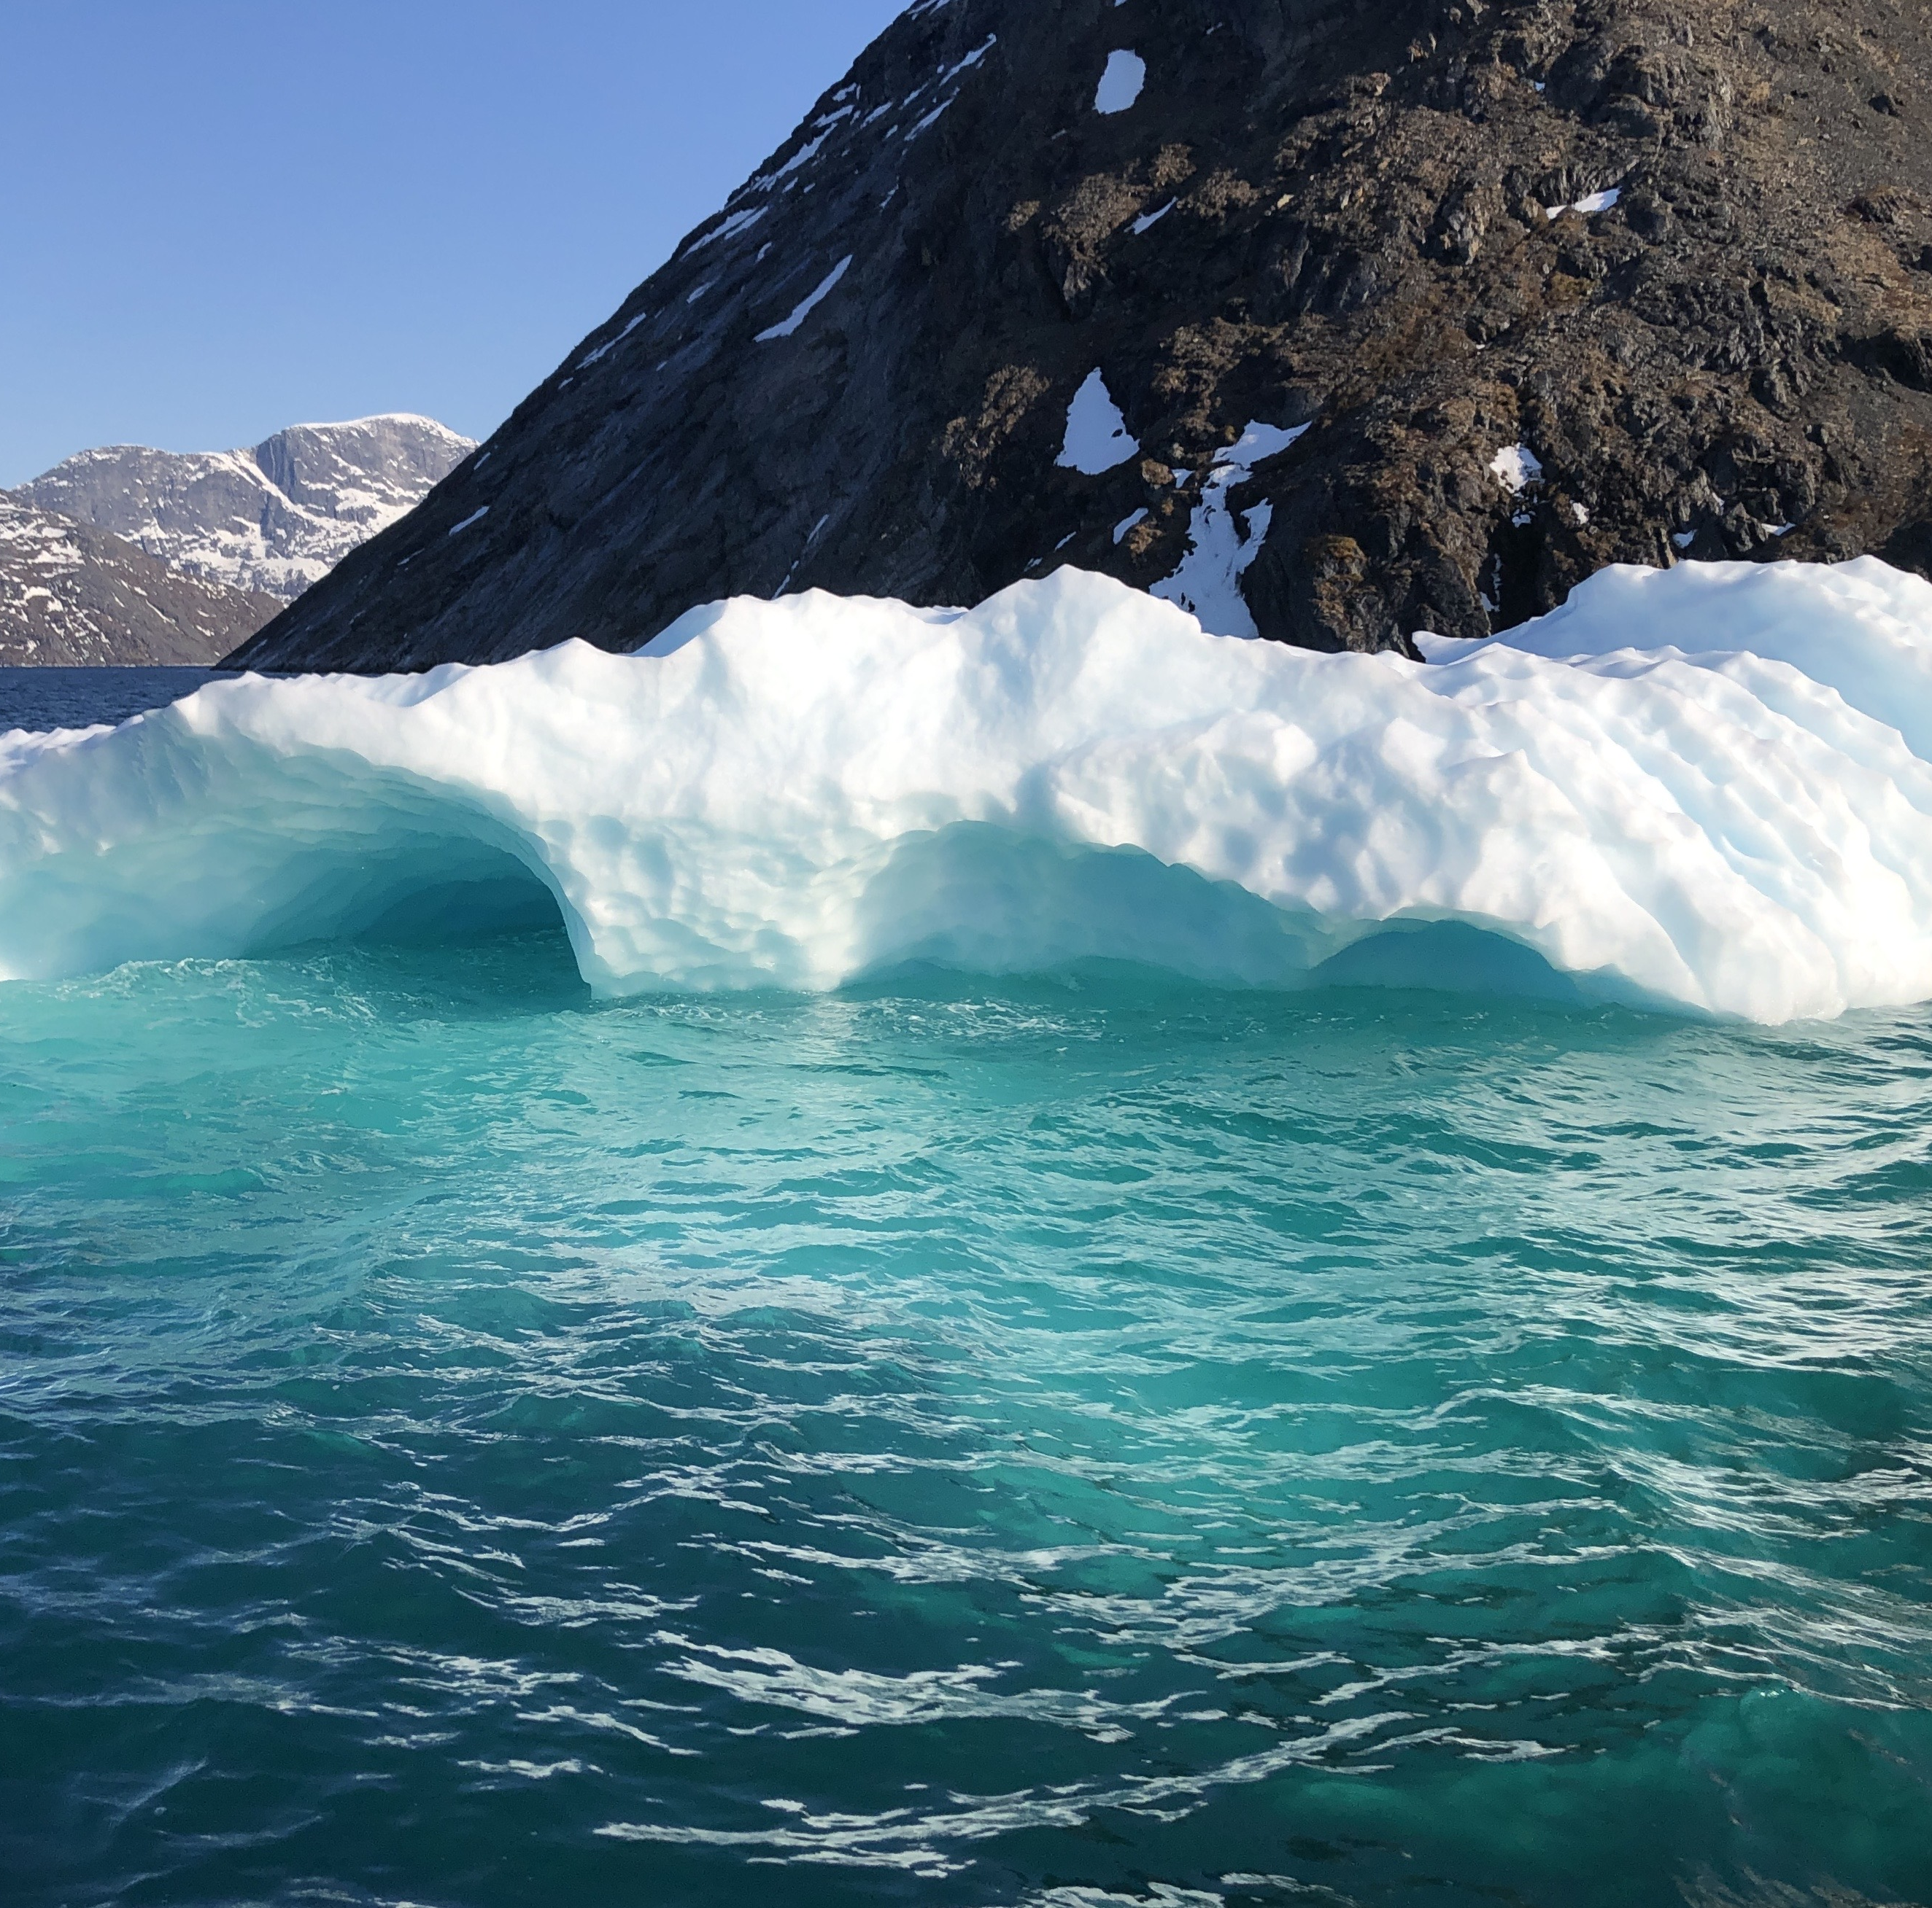
Sidste nyt fra Ministeriet
Er gammelt nyt …

Slide 5
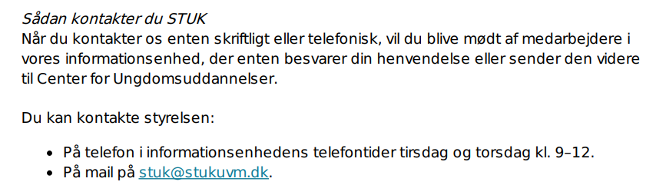
Kontakt til fagkonsulenten

Slide 6
Ny prøvebekendtgørelse
Gælder fra 1. februar 2026

Slide 7
DET LOVMÆSSIGE HIERARKI PÅ UNGDOMS-
UDDANNELSERNE
Gymnasielovene
(Lov)
Prøve og eksamensbekendtgørelsen
(Reglement)
Karakterbekendtgørelsen
(Reglement)
Læreplan
(Bekendtgørelse)
Vejledning
(Autoritativ fortolkning)

Slide 8
Baggrunden for en ny bekendtgørelse
Samle reglerne fra tre bekendtgørelser i én på det gymnasiale område
Opdatere og præcisere reglerne siden udstedelse
Bedre struktur
  Flere paragraffer og færre understykker
  Opdeling på uddannelsesområder
  Nye kapitler
Tydeliggøre nogle af de regler, som kan give anledning til spørgsmål
Indføje central vejledning / fortolkning direkte i bekendtgørelse
Justere processer i relation til STUKs strategiske retning.

Slide 9
Hvornår gælder bekendtgørelsen?
Bekendtgørelsen træder i kraft 15. januar og har virkning for eksamensterminer, der påbegyndes efter 1. februar 2026.
Alle prøver i den aktuelle vintertermin, som afvikles i december 2025 og januar 2026 reguleres af de hidtil gældende regler.
  Det gælder også eksempelvis klager og censorindberetninger i forbindelse med prøver i denne vintertermin.

Slide 10
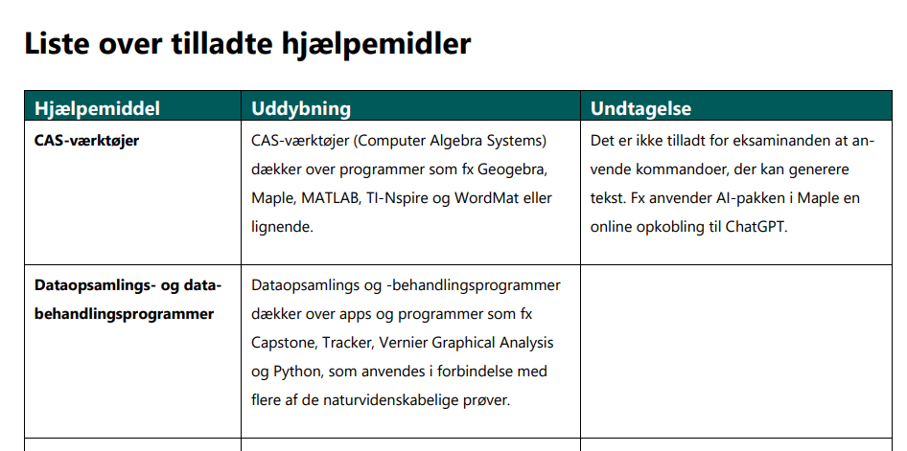
Hjælpemiddeloversigten
Hjælpemiddeloversigt til gymnasiale prøver

Slide 11
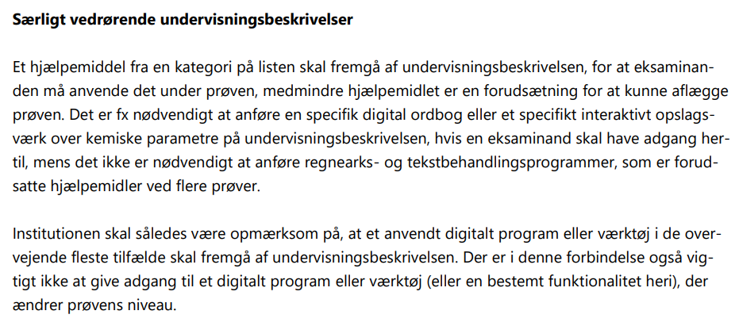
Hjælpemiddeloversigten – nye krav til undervisningsbeskrivelsen
Hjælpemiddeloversigt til gymnasiale prøver

Slide 12
Rammer for den mundtlige prøve

Slide 13
Oversigt over de mundtlige prøver
Ng B
60 min forberedelse.
30 min eksaminationstid
    Tre bilag
    Hovedparten af bilagene er ikke kendt fra undervisningen
ng C
24 min forberedelse
24 min eksaminationstid
    Tre bilag
GV A
60 min forberedelse
30 min eksaminationstid
    Fem bilag i tilknytning til opgavens problemstilling
    Hovedparten af bilagene er ikke kendt fra undervisningen
nf enkeltfaglig geografi C
24 min forberedelse
24 min eksaminationstid
    Bilagsmaterialet skal have et omfang, så hele materialet forventes inddraget under eksaminationstiden
PRÆSENTATION
EFTERFULGT AF
FAGLIG SAMTALE

Slide 14
Eksamensspørgsmål – naturgeografi C
Læreplan
Opgaven tager udgangspunkt i et eller flere af undervisningens temaer
Opgaven indeholder en aktuel og fagligt relevant problemstilling formuleret som et overordnet spørgsmål og to præciserende underspørgsmål
Skal tilsammen i al væsentlighed dække de faglige mål, kernestof og supplerende stof
Vejledning
De to underspørgsmål behøver ikke at være formuleret som spørgsmål, men kan formuleres som redegør for eller forklar eller lignende.
Det forventes at eleven i sin besvarelse af opgaven inddrager supplerende materiale fra undervisningens indhold og fra eksperimentelt arbejde, feltarbejde og andet empiribaseret arbejde for at vise faglig fordybelse og perspektivering.

Slide 15
Eksamensspørgsmål – naturgeografi B
Læreplan
Opgaven tager udgangspunkt i et eller flere af undervisningens temaer
Opgaven indeholder en aktuel og fagligt relevant problemstilling formuleret som et overordnet spørgsmål og to præciserende underspørgsmål
Skal tilsammen i al væsentlighed dække de faglige mål, kernestof og supplerende stof
Underpunkter med krav til eksaminanden:
En begrundelse for problemstillingens relevans og aktualitet
En redegørelse for de centrale geofaglige sammenhænge og/eller modeller, der knytter sig til problemstillingen
En faglig behandling og diskussion af en specificeret delproblemstilling på baggrund af det udleverede materiale, hvor eksaminanden selvstændigt har udvalgt, inddrager og anvender supplerende materiale, viden og metode

Slide 16
Eksamensspørgsmål – Geovidenskab A
Læreplanen
Opgaven omhandler en problemstilling i tilknytning til et eller flere af de i undervisningen behandlede temaer.
Opgaven inddrager teoretisk stof og så vidt muligt relevant feltarbejde, eksperimentelt arbejde og andet empiribaseret arbejde.
Anvendt apparatur kan inddrages under prøven.
Opgaverne skal i alt væsentlighed dække de faglige mål, kernestoffet og det supplerende stof.
Vejledningen
Det er centralt at opgaven og bilagene lægger op til, at eksaminanden giver en samfundsmæssig perspektivering af geovidenskab.
Bilagene er egnet til inddragelse af udførte eksperimenter, feltarbejde eller andet empiribaseret arbejde.
Bilagene skal være ukendte og må derfor ikke have været anvendt i undervisningen.
Opgaven indeholder en overskrift, som er formuleret som et spørgsmål, der fastlægger emnet for den faglige samtale.
Spørgsmålet ledsages af en undertekst og eventuelt stikord, som kan vejlede eksaminanden.
Det skal fremgå af underteksten at relevante formler, felt- og laboratoriearbejde samt eventuelt andet empirisk arbejde skal inddrages.

Slide 17
Eksamensspørgsmål – Enkeltfaglig geo på nf
Læreplan
Opgaven indeholder en overskrift, angivelse af eksperimentelt arbejde, feltarbejde eller andet empiribaseret arbejde, der skal inddrages, en kort præciserende tekst samt bilagsmateriale i form af figurer, forsøgsdata og lignende.
Opgaverne skal tilsammen i al væsentlighed dække de faglige mål, kernestof og supplerende stof indenfor det udtrukne fag.
Der inddrages eksperimentelt arbejde, feltarbejde eller andet empiribaseret arbejde i alle opgaver.
Vejledning
Det er vigtigt, at dele af opgaven giver eksaminanden mulighed for selv at udvælge fokusområder og tilrettelægge besvarelsen.
Man skal være opmærksom på, at der ikke eksamineres i en rapport, men i forståelsen af det eksperimentelle arbejde.
Bilag må gerne have indgået i holdets undervisning.
Eleverne skal kende opgaverne uden bilag inden prøven.

Slide 18
Bedømmelseskriterier
Læreplanen
Bedømmelsen er en vurdering af, i hvilket omfang eleven lever op til de faglige mål, som de er angivet i pkt. 2.1 i læreplanen.
Faglige mål for ng C
Eleverne skal kunne:
Benytte fagets fagsprog, såvel mundtligt som skriftligt
Identificere, genkende og klassificere rumlige mønstre
Udføre simple former for empiribaseret arbejde i laboratorium og i felten
Give en beskrivelse af udviklingsforløb og processer i naturen og menneskets omgivelser baseret på empiriske data og observationer
Indkredse geofaglige problemstillinger og anvende enkle problemformuleringer i analysen af naturen og menneskets omgivelser
Forstå og kritisk anvende geofaglige modeller og enkle matematiske modeller som repræsentationer af virkeligheden
Formidle geofaglig viden og forholde sig til den aktuelle samfundsdebat om geofaglige emner med mulig inddragelse af teknologiske og innovative løsningsmuligheder
…

Slide 19
Jeres spørgsmål?

